Slide 1
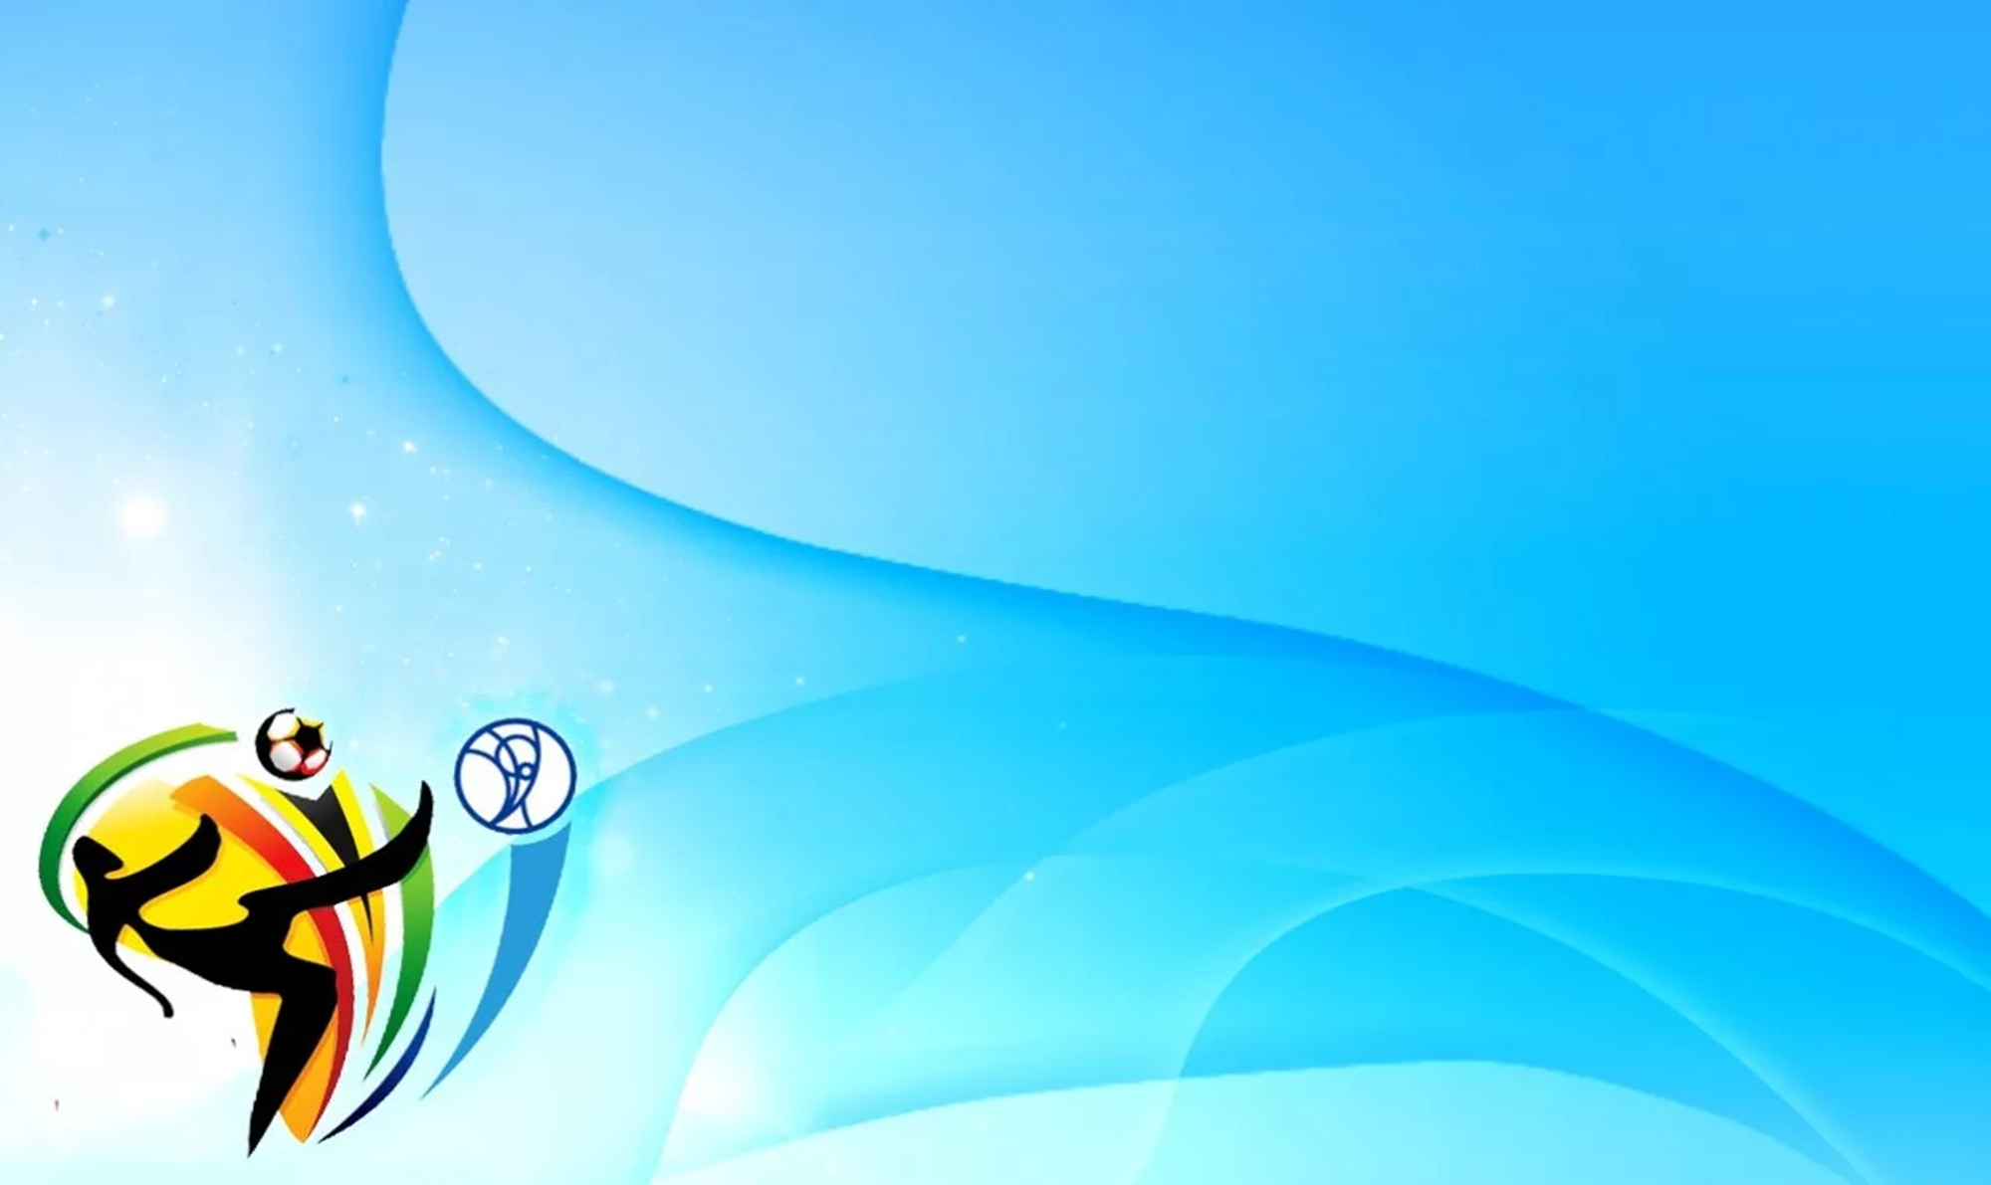
МБДОУ детский сад «Оленёнок» Физкультурное занятие для детей подготовительных групп к школе
«Солнышко
Смешарики»
Инструктор по физическому воспитанию
Аншаков В.А

Slide 2
Задачи. -Упражнять в сохранение равновесия при ходьбе по повышенной опоре с выполнением дополнительного здания, закреплять навык энергичного отталкивания от пола в прыжках; -повторить упражнения в бросании мяча. Развивать ловкость и глазомер.
Ход проведения
Вводная часть:
Ходьба в колоне по одному с выполнением задания в форме игры «Река и ров». Играющие идут в колоне по одному, на сигнал воспитателя «Ров справа!» все дети поворачиваются вправо и прыгают вперед. Тот, кто прыгнул в другую сторону. Считается упавшим в реку; ему помогают выбраться. Подавая руку. Ходьба в колоне по одному до следующего сигнала.
Основная часть:
Общеразвивающие упражнения /ОРУ/.
Основные виды движения /ОВД/
Подвижная игра
Заключительная часть:
Рефлексия

Slide 3
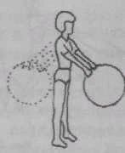
ОРУ с обручем.
1.И.п- основная стойка, обруч в правой руке. 1-3- обруч вперед, назад, вперед, передать обруч в левую руку; 4 опустить обруч. То же с передачей обруча в правую руку (6раз)

Slide 4
2.И.п-стоя в обруче, руки вдоль туловища. 1- присесть. Взять обруч обеими руками, хват с боков; 2 встать; 3 присесть. Положить обруч на пол; 4 – исходное положение (6-8раз)

Slide 5
3.И.п-основная стойка. Обруч вертикально над головой, хватом сбоку. 1-2- отставить правую ногу в сторону на носок, наклон в право; 3-4- исходное положение. То же влево (6раз)

Slide 6
4.И.п-стойка ноги на ширине плеч, обруч вертикально за спиной. 1- поворот туловища влево; 2- исходное положение. То же влево (6-8раз)

Slide 7
5.И.п-лежа на животе . Обруч в согнутых руках перед собой. 1-2- прогнуться, поднять обруч вперед –вверх; 3-4- исходное положение (5-6раз)

Slide 8
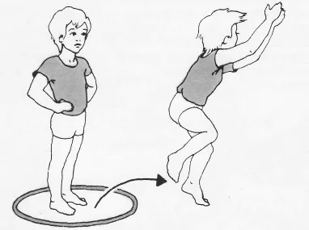
6.И.п. стоя в обруче, руки на пояс. На счет 1-7 прыжки на двух ногах в обруче; на счет 8 прыжок из обруча. Поворот кругом и повторить (3-4 раза)

Slide 9
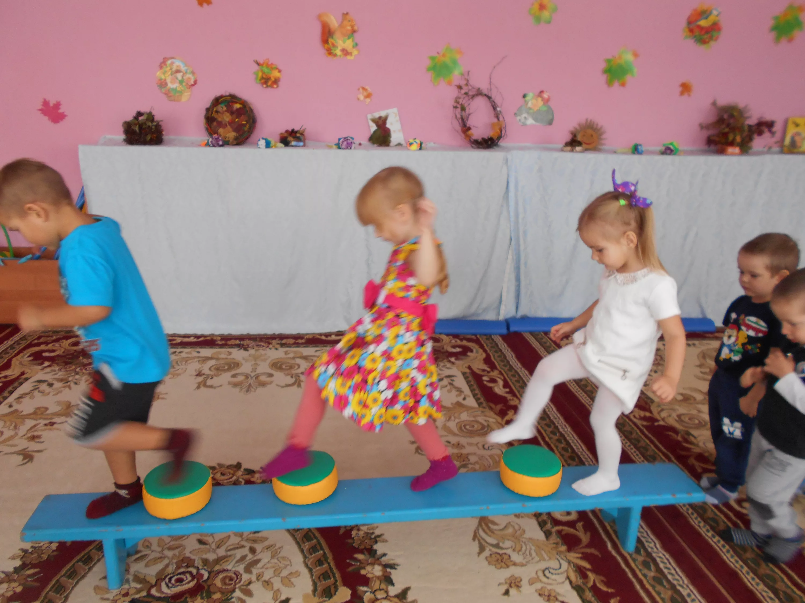
Основные виды движения
1. Равновесие – ходьба по гимнастической скамейке, перешагивая через набивные мячи (4-5 штук. Расстояние между мячами два шага ребенка).

Slide 10
2. Броски мяча в середину между шеренгами одной рукой, ловля двумя.

Slide 11
3. Прыжки на двух ногах через короткие шнуры (без пауз)

Slide 12
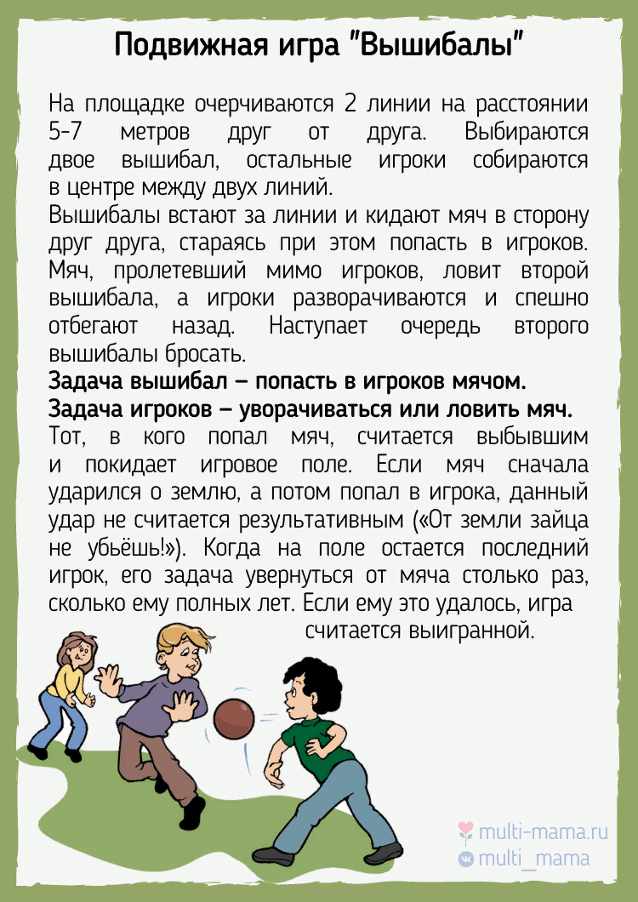
Подвижная игра «Ключи, »

